Slide 1
In de volgende taak reageer je met het indrukken van knoppen op letters en cijfers. U heeft alleen de toetsen (Q en P) nodig.
U ziet altijd een letter/cijfercombinatie, bijvoorbeeld G1.
Als de combinatie letter/cijfer bovenaan het scherm verschijnt, moet u op de brief reageren.
Als de combinatie letter/cijfer onder aan het scherm verschijnt, moet u reageren op het nummer.
Druk op Enter om te gaan

Slide 2
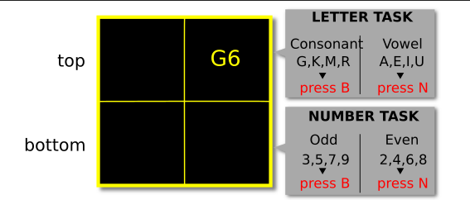
LETTER TAAK
medeklinker
klinker
bovenkant
druk op Q
druk op P
NUMMER TAAK
onderkant
oneven
even
druk op Q
druk op P
Als de letter/cijfercombinatie in de bovenste kwadranten verschijnt, reageer dan op de letter (in dit geval een "G"). Als de letter/cijfercombinatie in de onderste kwadranten verschijnt, reageer dan op het cijfer (in dit geval een "6")
Druk op Enter om te gaan

Slide 3
LETTER TAAK
medeklinker
klinker
bovenkant
druk op Q
druk op P
NUMMER TAAK
onderkant
oneven
even
druk op Q
druk op P
Dus in dit geval moet u reageren op de "G" en de "6" negeren. De G is een medeklinker, dus je drukt op Q !
Druk op Enter om te gaan

Slide 4

LETTER TAAK
medeklinker
klinker
bovenkant
druk op Q
druk op P
NUMMER TAAK
onderkant
oneven
even
druk op Q
druk op P
En in dit geval moet je reageren op de 4 (cijfer) en de G negeren. De 4 is een even getal, dus druk je op P !
Druk op Enter om te gaan

Slide 5
Nu zou je alles moeten weten wat je moet weten voor het moeilijkste deel van dit experiment.
Probeer snel te reageren en probeer weinig fouten te maken!
Je zou nu klaar moeten zijn om te beginnen. Succes.
Druk op Enter om te beginnen, of gebruik de pijlen omhoog en omlaag om terug te gaan naar vorige pagina's...

Slide 6
Klaar voor een rondje alleen de lettertaak?
medeklinker G,K,M,R = druk op Q
klinker A,E,I,U = druk op P
druk op Enter om te gaan
Druk op Enter om te gaan
Druk op Enter om te gaan

Slide 7
Klaar voor een rondje alleen de nummertaak?
oneven 3,5,7,9 = druk op Q
even 2,4,6,8= druk op P
druk op Enter om te gaan

Slide 8
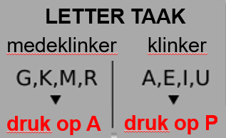
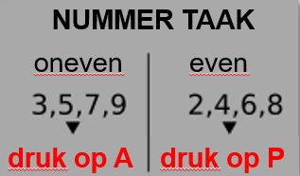
Klaar voor een rondje alleen de nummertaak en lettertaak?
Q
Q
druk op Enter om te gaan

Slide 9
Fout
Q

Slide 10
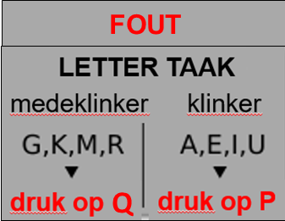
Q

Slide 11
Q

